Slide 1


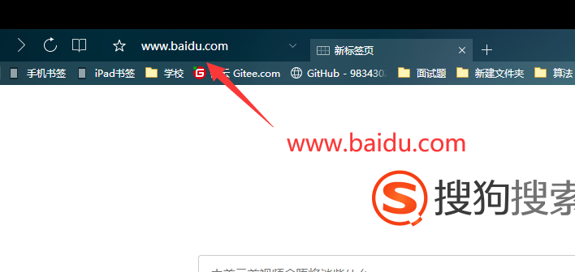

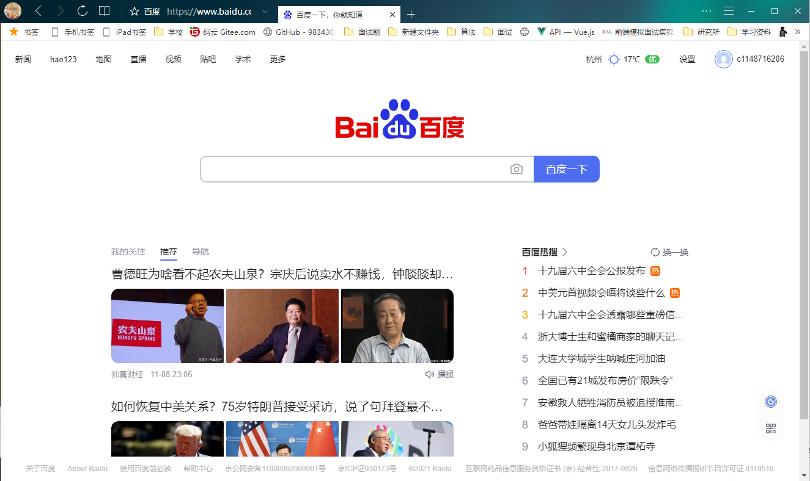
浏览器渲染页面的全过程
Client 客户端
TCP/IP三次握手
建立TCP连接
发起HTTP请求
DNS解析
IP地址
浏览器得到HTML代码
解析页面
请求下载HTML中的静态资源
四次挥手 中断连接请求
渲染页面

Slide 2
Chrome的多进程架构
浏览器进程。主要负责界面显示、用户交互、子进程管理，同时提供存储等功能。
渲染进程。核心任务是将 HTML、CSS 和 JavaScript 转换为用户可以与之交互的网页。
GPU 进程。其实，Chrome 刚开始发布的时候是没有 GPU 进程的。而 GPU 的使用初衷是为了实现 3D CSS 的效果，只是随后网页、Chrome 的 UI 界面都选择采用 GPU 来绘制，这使得 GPU 成为浏览器普遍的需求。最后，Chrome 在其多进程架构上也引入了 GPU 进程。
网络进程。主要负责页面的网络资源加载，以前是作为一个模块运行在浏览器进程里面的，后来独立了出来，成为一个单独的进程。
插件进程。主要是负责插件的运行，因插件易崩溃，所以需要通过插件进程来隔离，以保证如果插件进程崩溃不会对浏览器和页面造成影响。

Slide 3
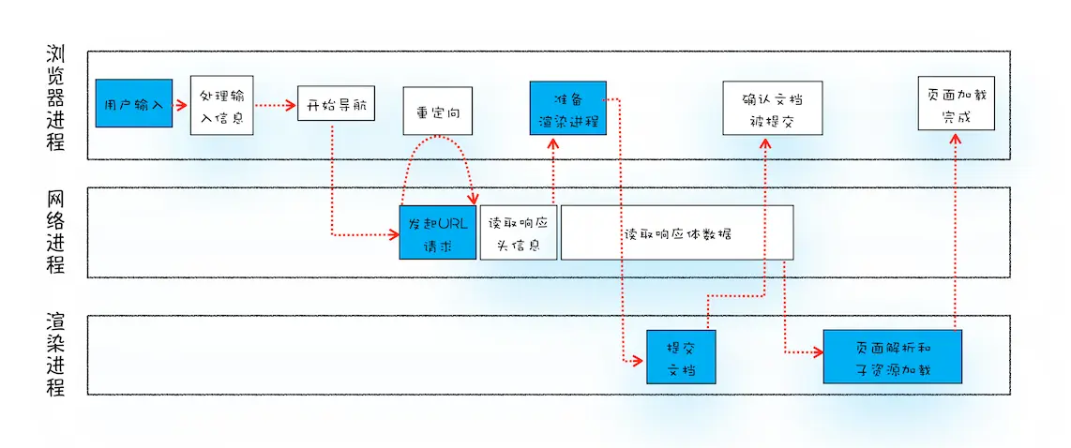

Slide 4
大致流程
1、浏览器进程接收到用户输入的URL请求，浏览器进程会将该URL转发给网络进程。在网络进程中发起真正的URL请求。
2、网络进程接收到响应头数据，便解析响应头数据，并将响应头数据转发给浏览器进程。
3、浏览器进程接收到响应头数据后，发送“提交导航”消息到渲染进程。
4、渲染进程收到消息后，开始接收HTML数据，接收方式是直接和网络进程建立数据管道。
5、渲染进程会向浏览器进程“确认提交”，这是告诉浏览器进程：“已经准备好接收和解析页面数据了”。
6、当浏览器进程接收到“提交文档”的消息之后，便开始移除之前的旧文档，然后更新浏览器进程中的页面状态

Slide 5
从输入 URL 到页面展示
1、用户输入
2、请求过程
3、准备渲染进程
4、提交文档阶段
5、渲染阶段

Slide 6
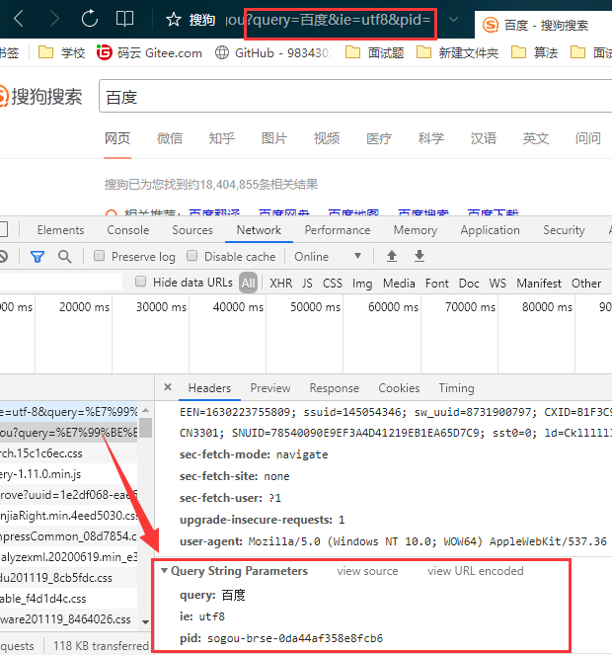
1. 用户输入：关键字

Slide 7
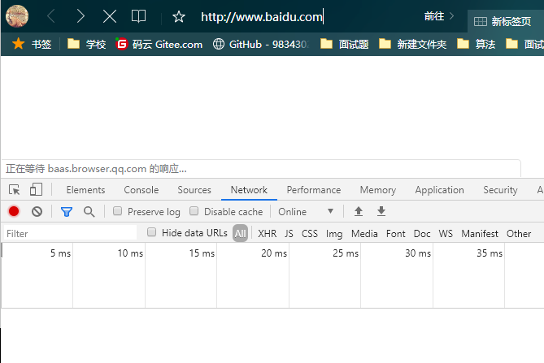
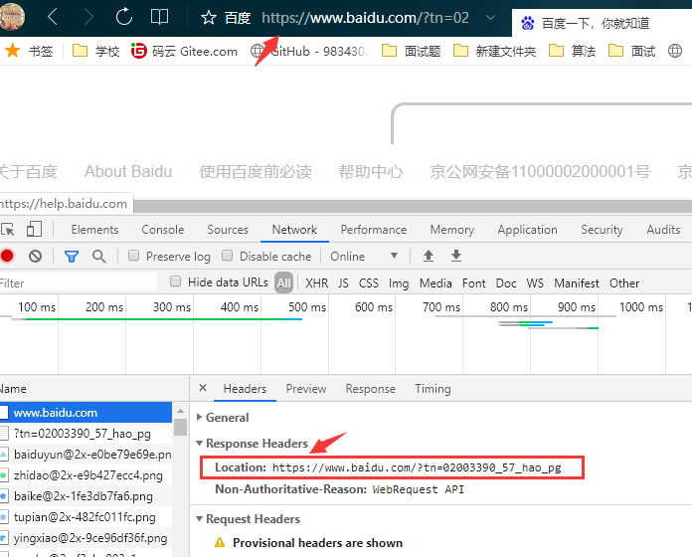
1.用户输入：URL

Slide 8
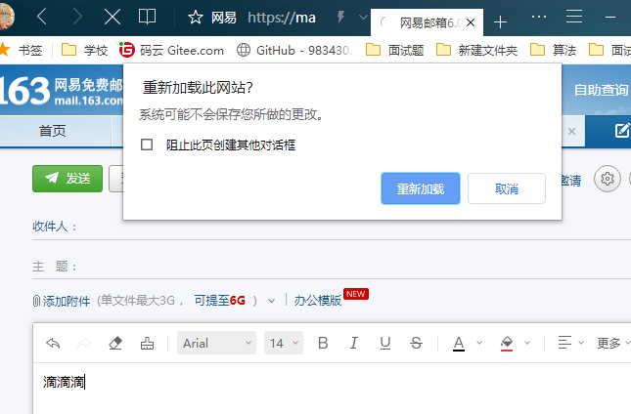
beforeunload事件

Slide 9
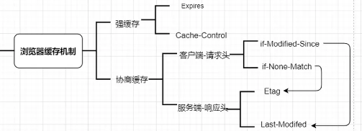
2. URL 请求过程
1. 网络进程会查找本地是否缓存该资源。
如果有缓存，返回该资源给浏览器进程。
如果没有，则进行网络请求。
2. DNS(Domain Name System)解析，得到对应的IP地址。
客户端与服务器之间的查询是：递归查询；
服务器与服务器之间的查询是：迭代查询。
3. 进入TCP队列（单个域名TCP连接数量限制）。
4. 建立TCP连接（三次握手）。如果协议是HTTPS，还需要建立TLS连接。
5. 浏览器会构建请求行、请求头等信息，并将该域名相关的Cookie等信息附加到请求头中，发送给服务器。
6. 服务器收到后，会生成响应数据（响应头、响应行和响应体等信息），发送给网络进程。网络进程收到后会解析数据。
重定向：301，302，307
响应数据类型：200，Content-Type，application/octet-stream，text/html。
7. TCP断开连接（四次挥手）

Slide 10
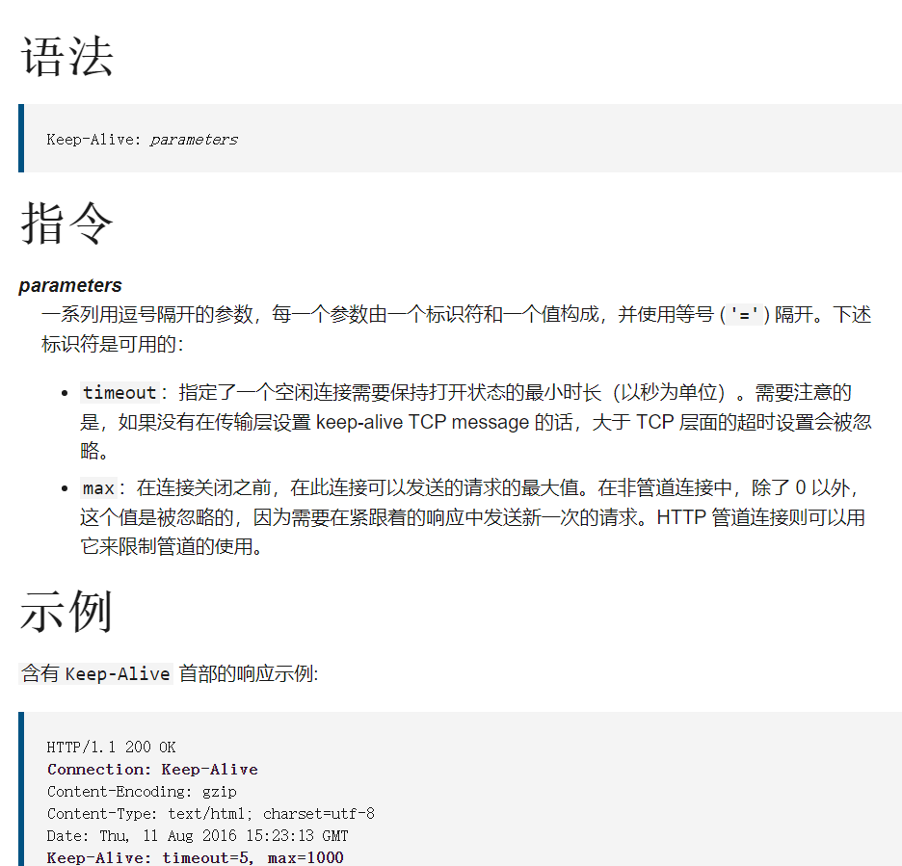
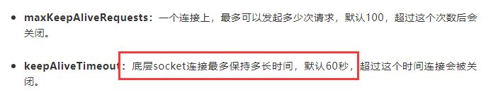
HTTP/1.1以后，默认是长连接，那么会有TCP的四次挥手吗？
哪是在什么时候呢？

Slide 11
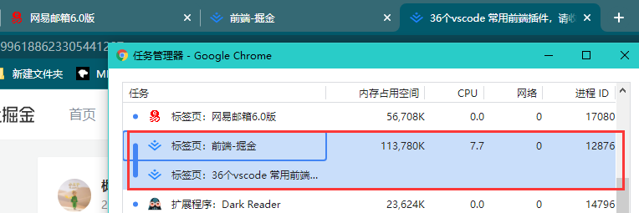
3. 准备渲染进程
默认情况下，Chrome会为每个页面分配一个渲染进程。也可能多个页面运行在同一渲染进程。
默认策略：process-per-site-instance
同站点：协议、根域名相同

Slide 12
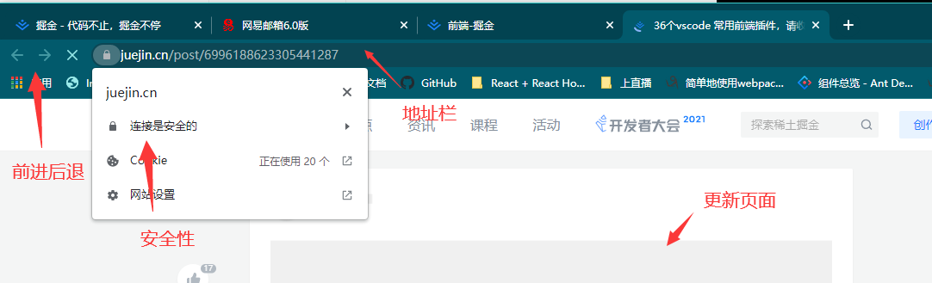
4. 提交文档
1.网络进程将收到的HTML数据发送给渲染进程；
2. 渲染进程接收到消息之后，与网络进程建立传输数据的管道；
3.等数据传输完后，渲染进程会返回“确认提交”的消息给浏览器进程；
4.浏览器进程收到信息后，会更新地址栏，Web页面，前进后退的历史状态。

Slide 13
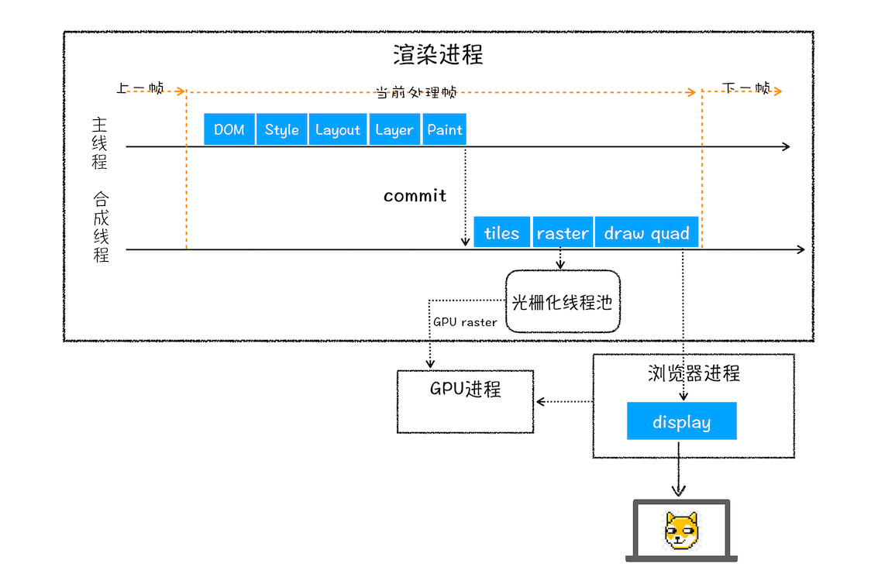
5. 渲染阶段
构建DOM树、构建CSSOM树、布局、分层、绘制、分块、栅格化、合成和显示。

Slide 14
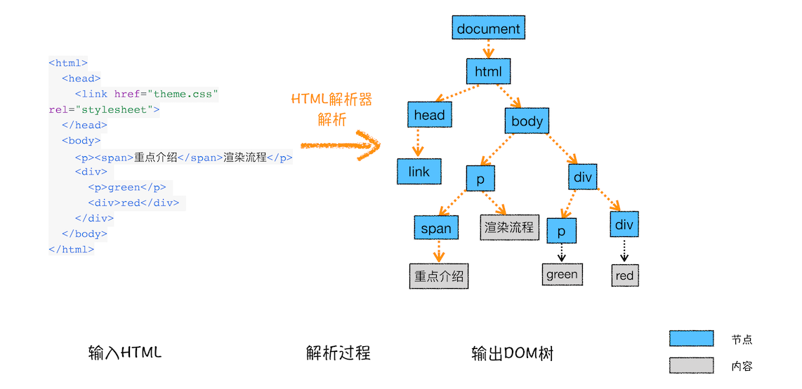
1、构建DOM树 ：
由于浏览器无法理解并使用HTML，所以需要将HTML解析成浏览器能够理解的结构——DOM树

Slide 15
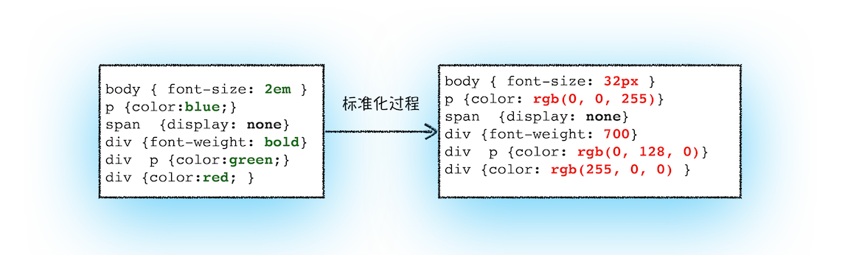
2、构建CSSOM树 ：
把 CSS 转换为浏览器能够理解的结构——styleSheets；
并把样式属性标准化

Slide 16
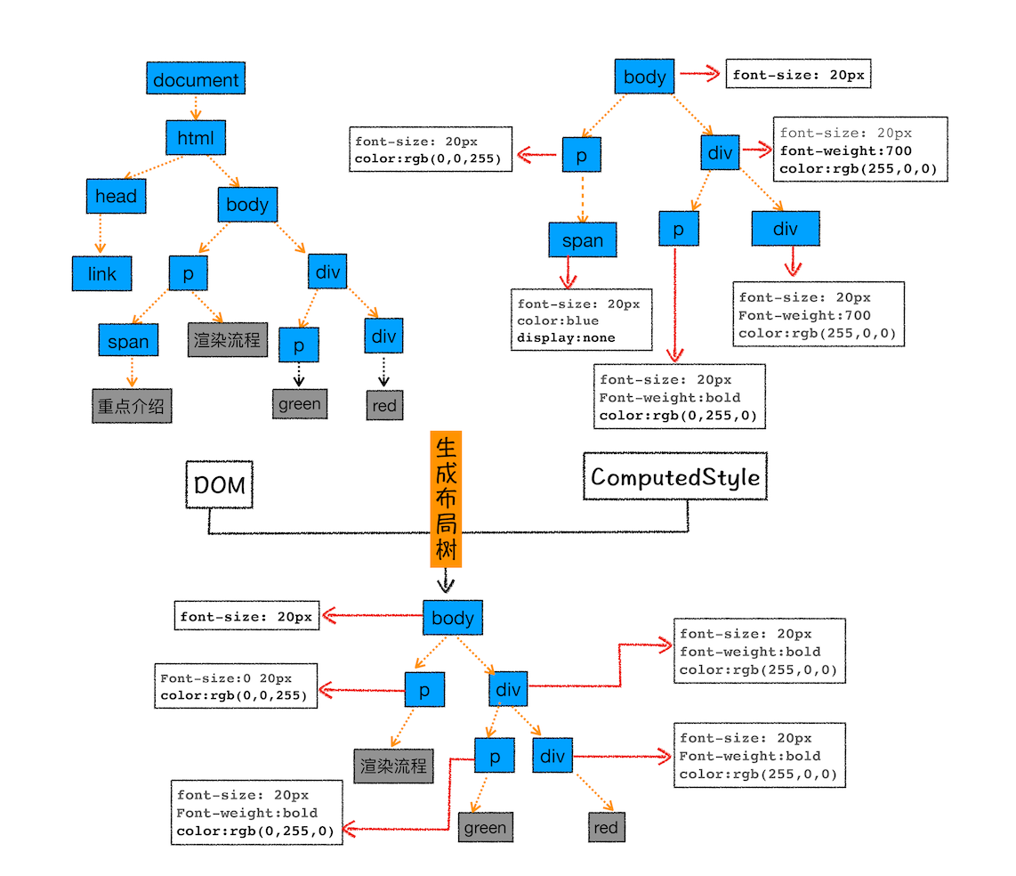
3、布局阶段：
创建布局树：遍历DOM树中所有可见的节点，并把这些节点添加到布局树中。
布局计算：计算每个节点的几何结构。

Slide 17
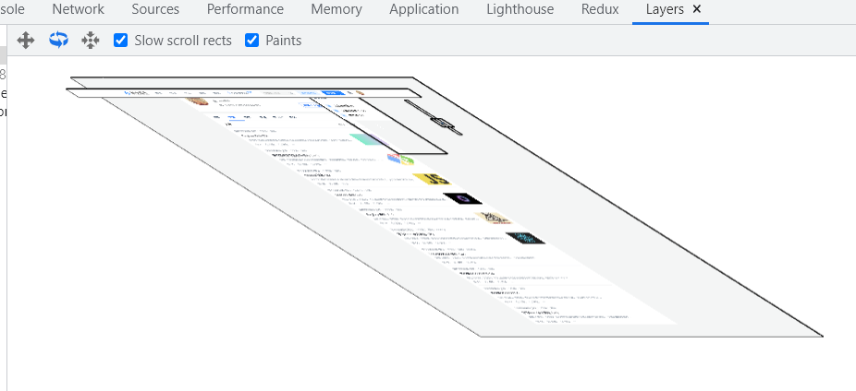
4、分层：
复杂的3D转换，页面滚动或用到z-index，渲染引擎会为特定的节点生成专用的图层，并合并生成一颗图层树（LayerTree）。

Slide 18
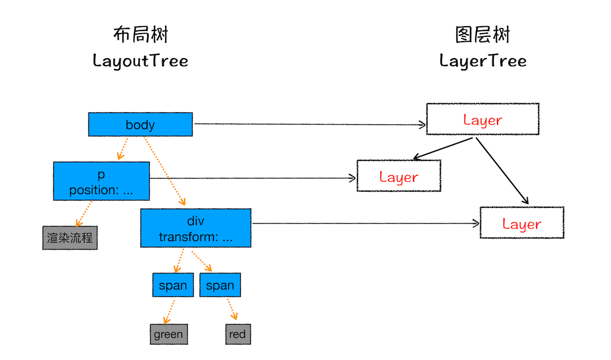
布局树和图层树的关系：

Slide 19
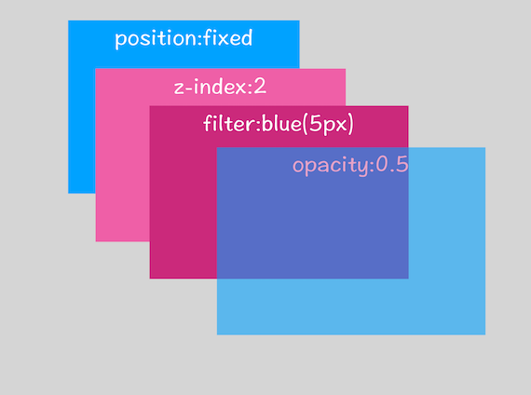
渲染引擎为特定的节点创建新的图层的条件：
1. 拥有层叠上下文属性的元素。
2.需要裁剪（clip-path）的地方

Slide 20
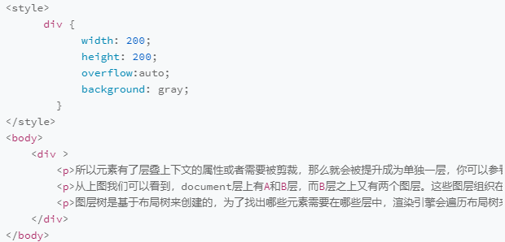
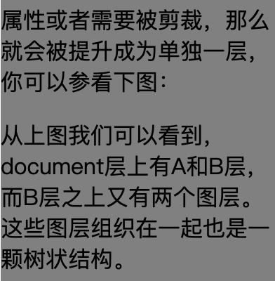
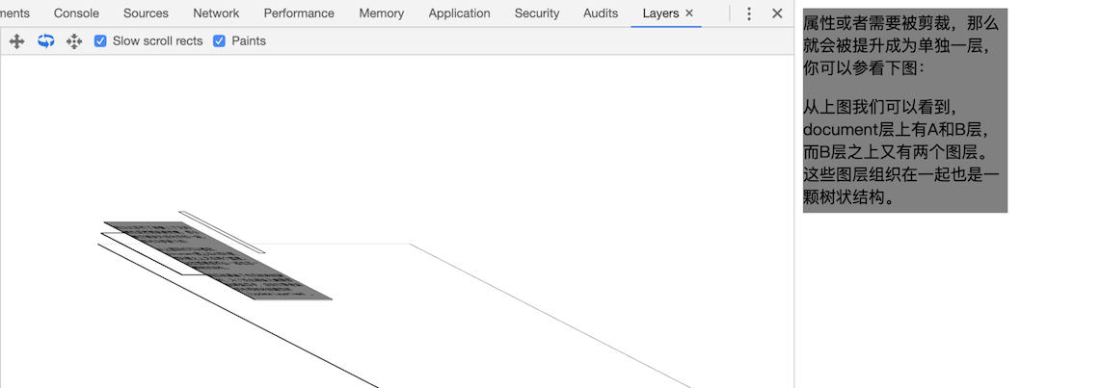
裁剪

Slide 21
opacity会不会引起重排(回流) 和 重绘？
不会重排，不一定重绘。
如果不是合成层，会触发重绘；
如果元素提升为合成层后，transform和opacity不会重绘。
在 Blink 和 WebKit 内核的浏览器中，具有 transition 或 animation 的 opacity 元素，渲染层被提升为合成层。
GPU硬件加速：translateZ(0) 或 translate3d(0,0,0)

Slide 22
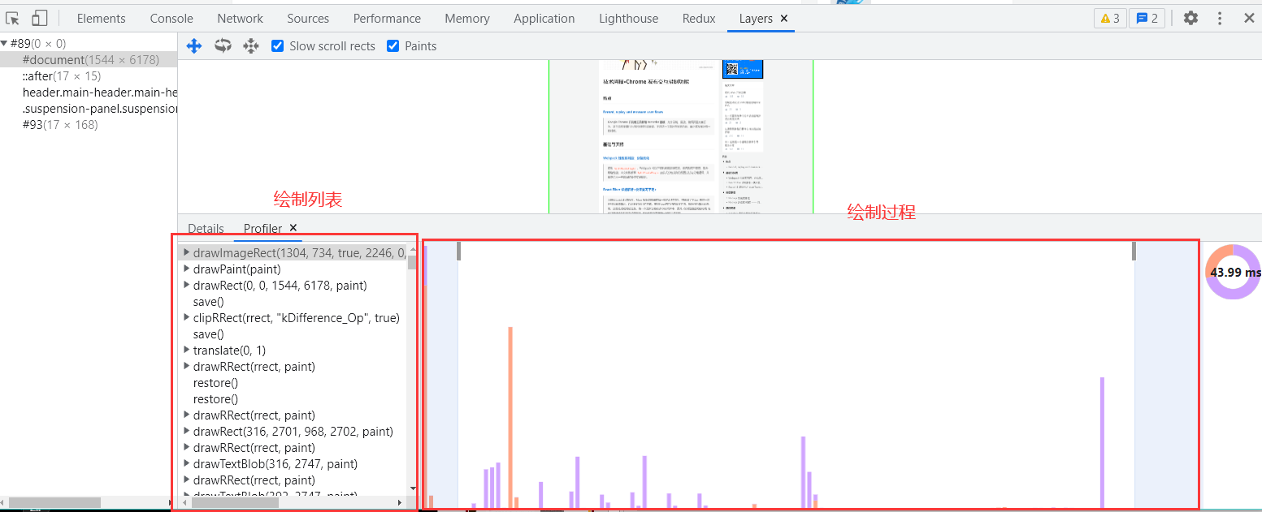
5、图层绘制：
把一个图层的绘制拆分成很多小的指令，按照顺序组成绘制列表。

Slide 23
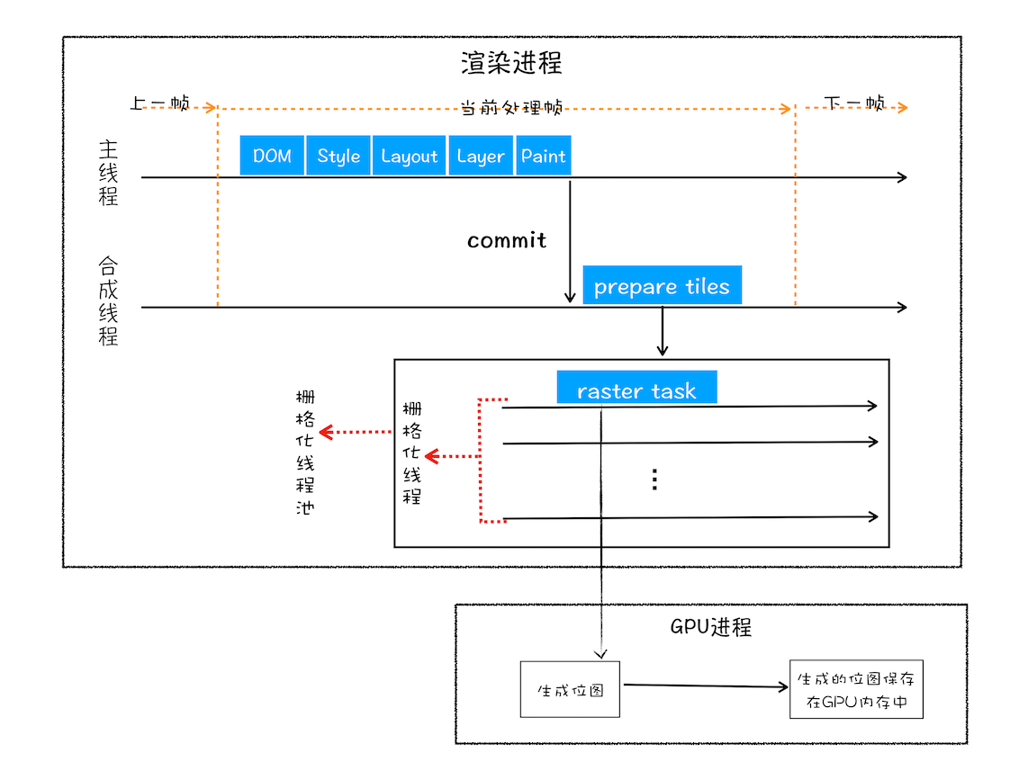
6、栅格化：
绘制操作是由渲染进程中的合成线程来完成的。
视口、图块、位图

Slide 24
7、合成与显示：
当视口附近的图块都被栅格化后，合成线程会生成一个绘制图块的命令——DrawQuad,发送给浏览器进程。
浏览器进程收到后，会根据该命令，将页面内容绘制到内存中，然后在将内存显示到屏幕上。

Slide 25

完整的渲染流程：
1. 渲染进程将HTML解析成DOM树；
2. 渲染引擎将CSS解析成styleSheets；
3. 创建布局树；计算可见元素的几何位置；
4. 创建分层树；
5. 将每个图层生成绘制列表，提交给合成线程；
6. 合成线程将图层分成图块，在栅格化线程池中将图块转换成位图；
7. 栅格化完之后，发出DrawQuad命令给浏览器进程；
8. 浏览器进程根据命令生成页面，并显示到屏幕上。

Slide 26
从输入 URL 到页面展示
1、用户输入
2、请求过程
3、准备渲染进程
4、提交文档阶段
5、渲染阶段

Slide 27
感谢聆听！

